Slide 1
以太网

Slide 2

前 言
早在1973年Robert Metcalfe博士研制出以太网的实验室原型系统，运行速度是2.94兆比特每秒(3Mbps)，经过三十多年的发展，以太网已经成为局域网的标准，速度更到达惊人的10000Mbps。
Page<number>

Slide 3

目 录
以太网简史
以太网分类
以太网常见传输介质
双绞线制作与应用
本节自测题
Page<number>

Slide 4
以太网发展简史
IEEE802.3 以太网标准
IEEE802.3u 100BASE-T快速以太网标准
IEEE802.3z/ab 1000Mb/s千兆以太网标准
IEEE802.3ae 10GE以太网标准
万兆以太网出现
千兆以太网迅速发展
100M快速以太网
共享式转向LAN交换机
10M以太网发展成熟
以太网产生
70年代
80年代
90年代
92年
96年
2002年
Page<number>

Slide 5
目 录
以太网简史
以太网分类
以太网常见传输介质
双绞线制作与应用
本节自测题
Page<number>

Slide 6
标准以太网
标准以太网（10Mbit/s）由IEEE 802.3定义
标准以太网（10Mbit/s）通常只定位在网络的接入层
Page<number>

Slide 7
802.3线缆一览
技术标准 | 线缆类型 | 传输距离
10BASE-5 | 粗同轴电缆 | 500m
10BASE-2 | 细同轴电缆 | 200m
10BASE-T | 双绞线 | 100m
Page<number>

Slide 8
快速以太网
数据传输速率为100Mbps的快速以太网是一种高速局域网 技术，能够为桌面用户以及服务器或者服务器集群等提供更 高的网络带宽。
IEEE为快速以太网制订的标准为IEEE802.3u
  双绞线
  光纤
Page<number>

Slide 9
快速以太网线缆一览
技术标准 | 线缆类型 | 传输距离
100BaseTX | EIA/TIA5类（UTP）非屏蔽双绞线2对 | 100m
100BaseT4 | EIA/TIA3、4、5类（UTP）非屏蔽双绞线4对 | 100m
100BaseFX | 多模光纤（MMF）线缆 | 550m-2km
 | 单模光纤（SMF）线缆 | 大于2km
Page<number>

Slide 10

千兆以太网
千兆以太网是对IEEE802.3以太网标准的扩展，在基于以太网协议的基础之上，将快速以太网的传输速率100Mbps提高了10倍，达到了1 Gbps。
两个标准：
  IEEE802.3z（光纤与铜缆）
  IEEE802.3ab（双绞线）
Page<number>

Slide 11
千兆以太网线缆一览
技术标准 | 线缆类型 | 传输距离
1000BaseT | 铜质EIA/TIA5类（UTP）非屏蔽双绞线4对 | 100m
1000BaseCX | 铜质屏蔽双绞线 | 25m
1000BaseSX | 多模光纤，50/62.5um光纤，使用波长为850nm的激光 | 550m/275m
1000BaseLX | 单模光纤，9um光纤，使用波长为1300nm的激光 | 2km-15km
Page<number>

Slide 12
万兆以太网
标准为IEEE 802.3ae（光纤）、IEEE 802.3ak （同轴铜缆）和IEEE 802.3an（双绞线）
主要应用在骨干网的核心节点之间的连接
Page<number>

Slide 13
万兆以太网线缆一览
技术标准 | 线缆类型 | 传输距离
10GBASE-SR/SW | 多模光纤，62.5/125um光纤，或者50/125um光纤 | 2m-300m
10GBASE-LR/LW | 多模光纤，62.5/125um光纤，或者50/125um光纤；单模光纤，10/125um光纤 | 2m-10km
10GBASE-ER/EW | 单模光纤，10/125um光纤 | 2m-40km
10GBase-LX4 | 多模光纤，62.5/125um光纤，或者50/125um光纤；单模光纤，10/125um光纤 | 多模300m 单模10km
10GBase-CX4 | 四对双轴铜缆 | 15m
10GBase-T | 双绞线铜缆 | 100m
Page<number>

Slide 14
目 录
以太网简史
以太网分类
以太网常见传输介质
双绞线制作与应用
本节自测题
Page<number>

Slide 15
目 录
以太网简史
以太网分类
以太网常见传输介质
双绞线制作与应用
本节自测题
Page<number>

Slide 16
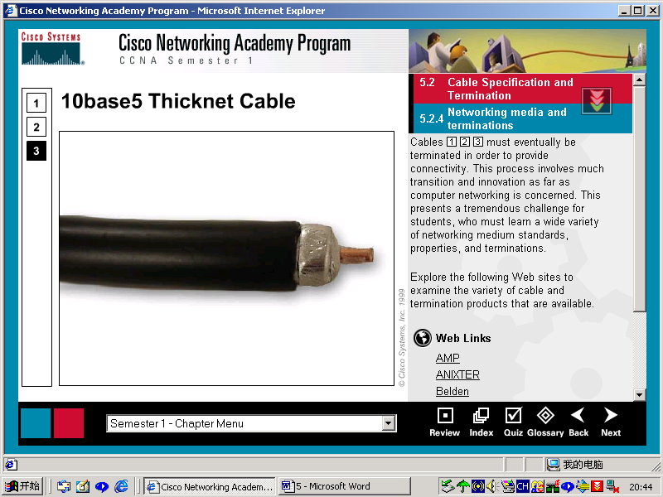
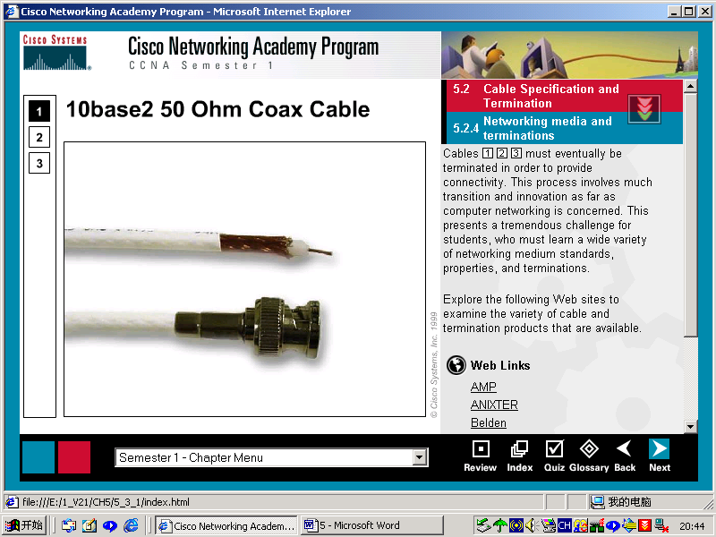
同轴电缆
10Base5：粗同轴电缆（5代表电缆的最大传输距离是500米）
10Base2：细同轴电缆（2代表电缆的最大传输距离是200米）
同轴电缆的致命缺陷是：
电缆上的设备是串连的，单点的故障可以导致这个网络的崩溃。
Page<number>

Slide 17
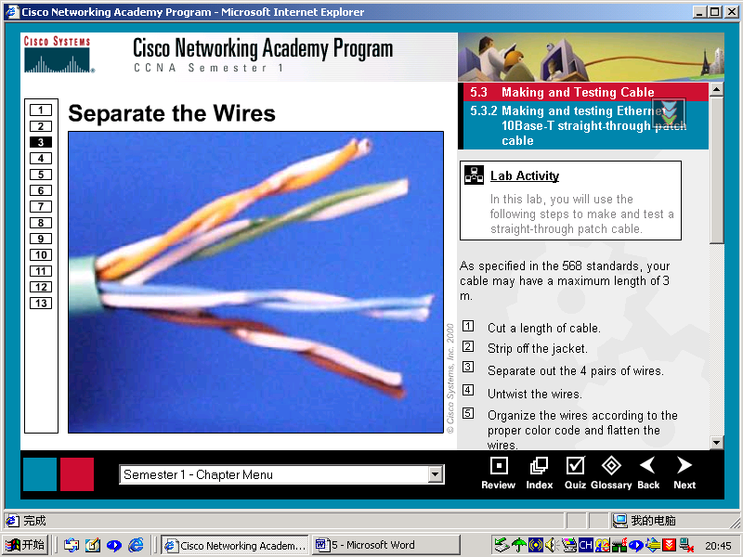
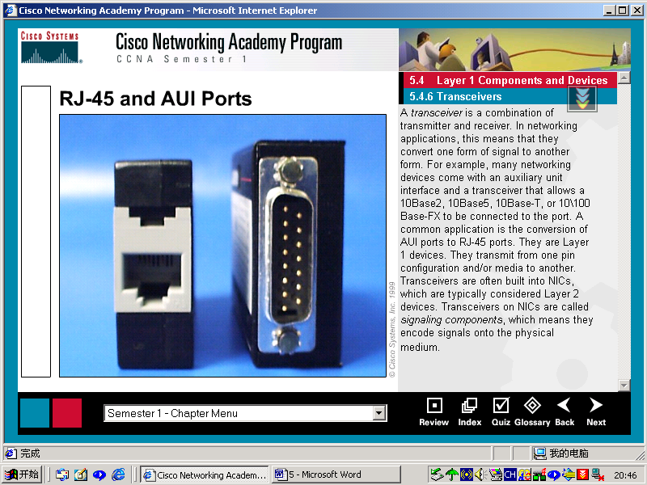
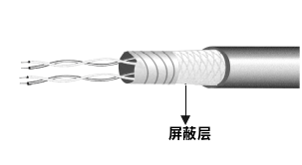
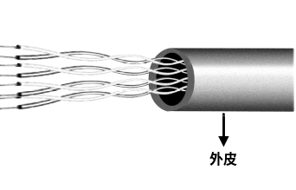
双绞线
双绞线( Twisted Pair Cable) 由绞合在一起的4对导线组成。
双绞线
RJ45和AUI
STP双绞线
UTP双绞线
Page<number>

Slide 18
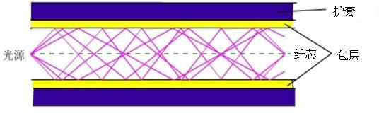
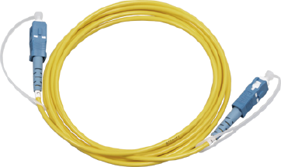
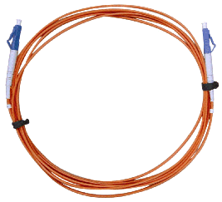
光纤
光纤由纤芯、包层及护套组成。
光纤示意图
双绞线
单模光纤
多模光纤
Page<number>

Slide 19





光纤接头
SC/PC型光口连接器
LC/PC型光口连接器
FC/PC型光口连接器
MTRJ/PC型光口连接器
ST/PC型光口连接器
Page<number>

Slide 20
目 录
以太网简史
以太网分类
以太网常见传输介质
双绞线制作与应用
本节自测题
Page<number>

Slide 21
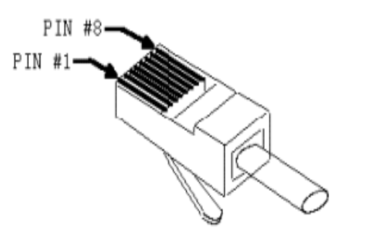
5类双绞线的线序
Side 1
Side 1
Side 2
直连网线
交叉网线
12345678
1=白/橙
2=橙
3=白/绿
4=蓝
5=白/蓝
6=绿
7=白/棕
8=棕
1=白/橙
2=橙
3=白/绿
4=蓝
5=白/蓝
6=绿
7=白/棕
8=棕
12345678
Side 2
Side 1
Side 1
Side 2
12345678
1=白/橙
2=橙
3=白/绿
4=蓝
5=白/蓝
6=绿
7=白/棕
8=棕
1=白/绿
2=绿
3=白/橙
4=蓝
5=白/蓝
6=橙
7=白/棕
8=棕
12345678
Side 2
Page<number>

Slide 22
设备连接方式
 | 主机 | 路由器 | 交换机MDIX | 交换机MDI | Hub
主机 | 交叉 | 交叉 | 直连 | N/A | 直连
路由器 | 交叉 | 交叉 | 直连 | N/A | 直连
交换机 MDIX | 直连 | 直连 | 交叉 | 直连 | 交叉
交换机 MDI | N/A | N/A | 直连 | 交叉 | 直连
Hub | 直连 | 直连 | 交叉 | 直连 | 交叉
Page<number>

Slide 23
MDI
使用双绞线互连的两个端口必须将本端的接收线连接到对端的发送线，线类本端的发送连接到对端的接收，这样才能使链路连通。
由于双绞线存在两种不同的线序：直连和交叉。为了让设备能够支持这两种不同线序的双绞线，就必须支持收发引脚的协商和翻转。这就是以太网端口网线类型MDI (Media Dependent Interface)
Page<number>

Slide 24
MDI
MDI有3种不同的模式
  MDI Auto
  MDI Normal
  MDI Across
  MDI的模式是可以配置的，接口视图下
  mdi { across | auto | normal }
Page<number>

Slide 25
目 录
以太网简史
以太网分类
以太网常见传输介质
双绞线制作与应用
本节自测题
Page<number>

Slide 26
本节自测题
1、以太网常见介质有哪些？
2、EIA/TIA568A标准的线序是什么？
3、请说明直通线的应用场景。
Page<number>

